Slide 1

Student
Chistol Maxim
IA-233

Slide 2

Cuprins:
Introducere
Intrfața aplicației Student
Interfața aplicației VBA
Aplicatia in timpul functionarii

Slide 3
Introducere:
Aplicația mea dedicată gestionării notelor și achitării lipsei pentru studenți ori chiar si pentru evidenta ! Această aplicație ne oferă posibilitatea de a calcula media notelor și de a ține evidența lipsei pe care trebuie să o achitam la laborator.
Cu ajutorul calculului automat al mediei, veți putea vedea media mai devreme ca pe SIMU. Totodată, veți fi mereu la curent cu statusul achitării lipsei, facilitându-vă gestionarea și planificarea cheltuielilor pentru aceste nevoi.

Slide 4
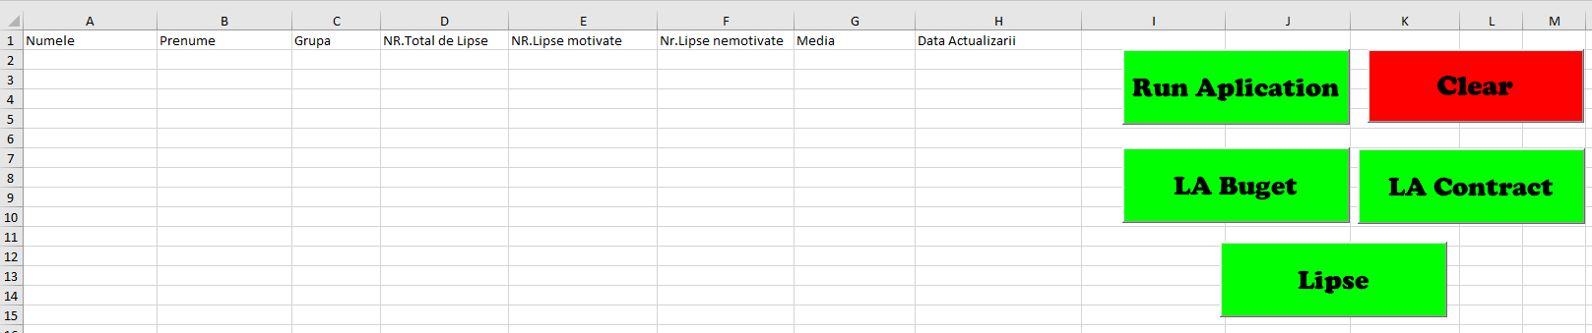
Intrfața aplicației Student

Slide 5
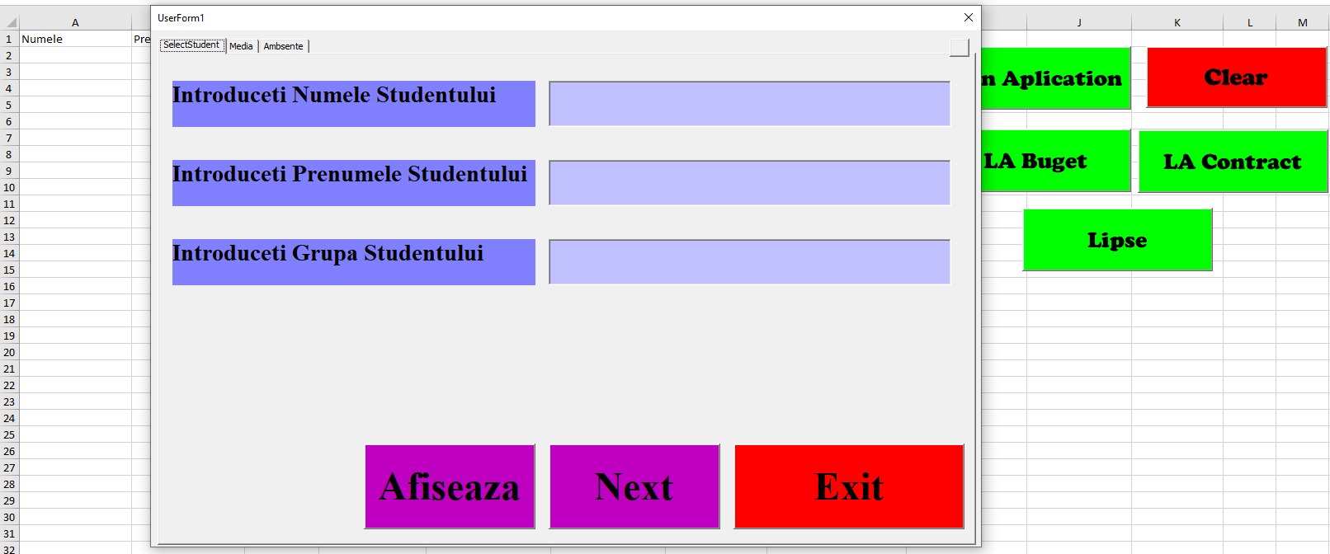
Interfața aplicației VBA

Slide 6
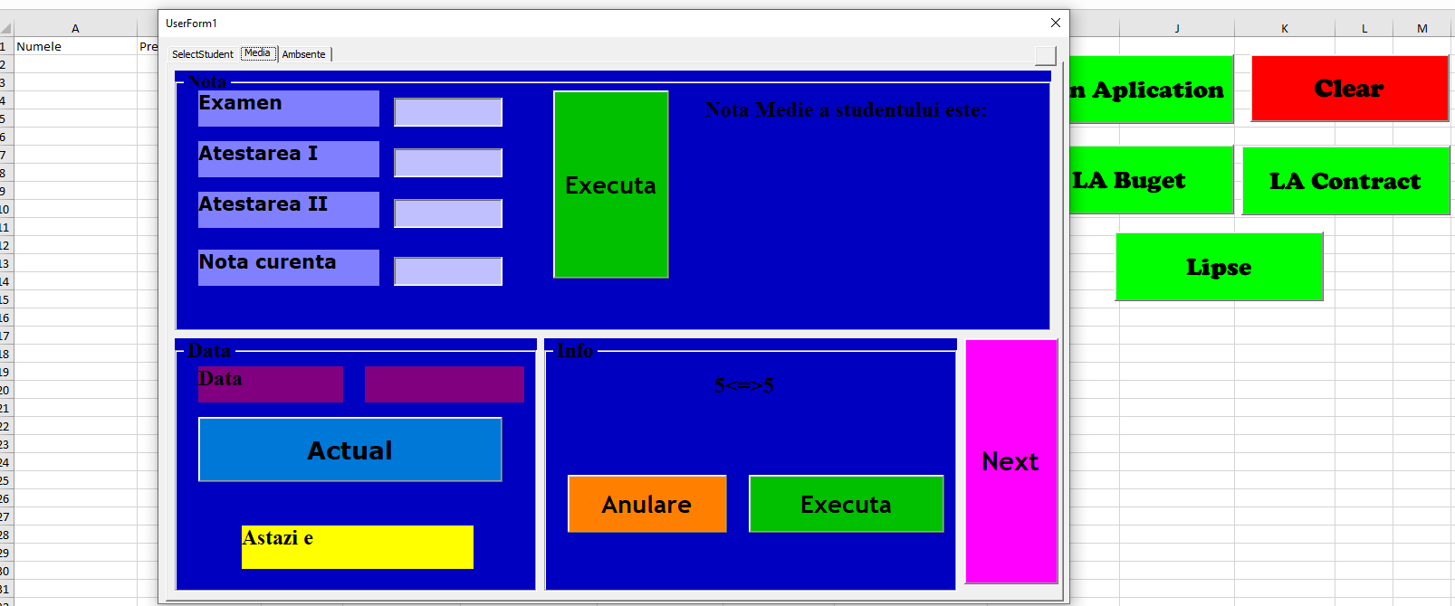

Slide 7
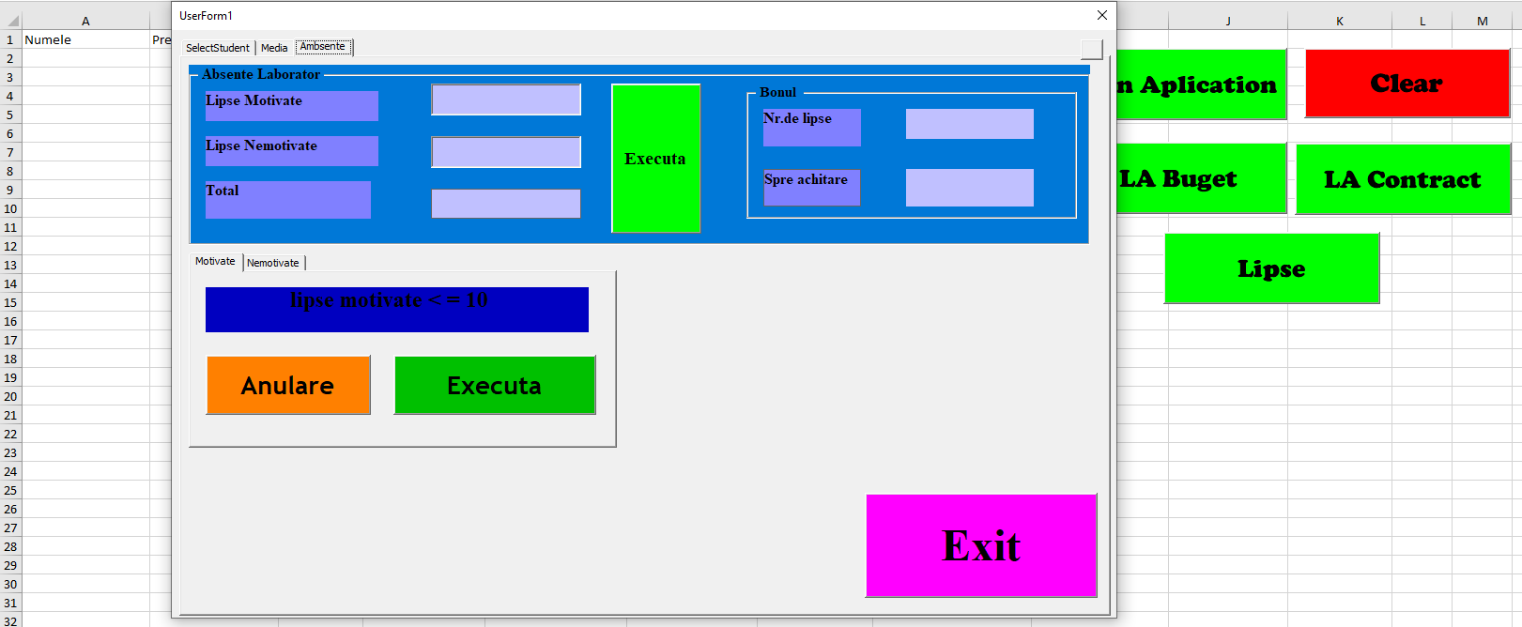

Slide 8
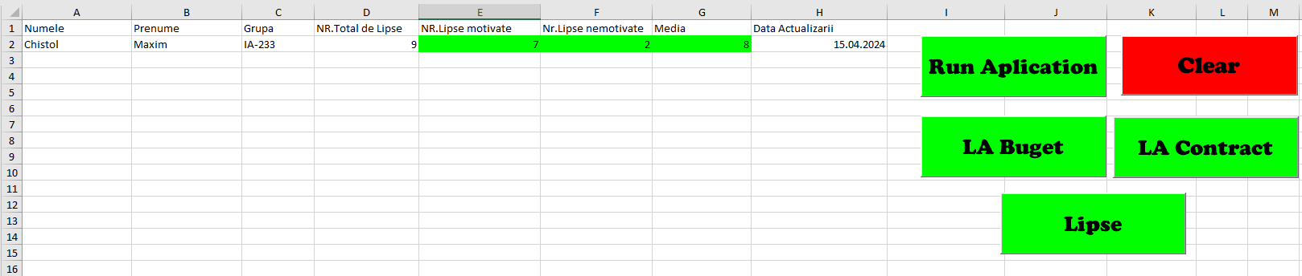
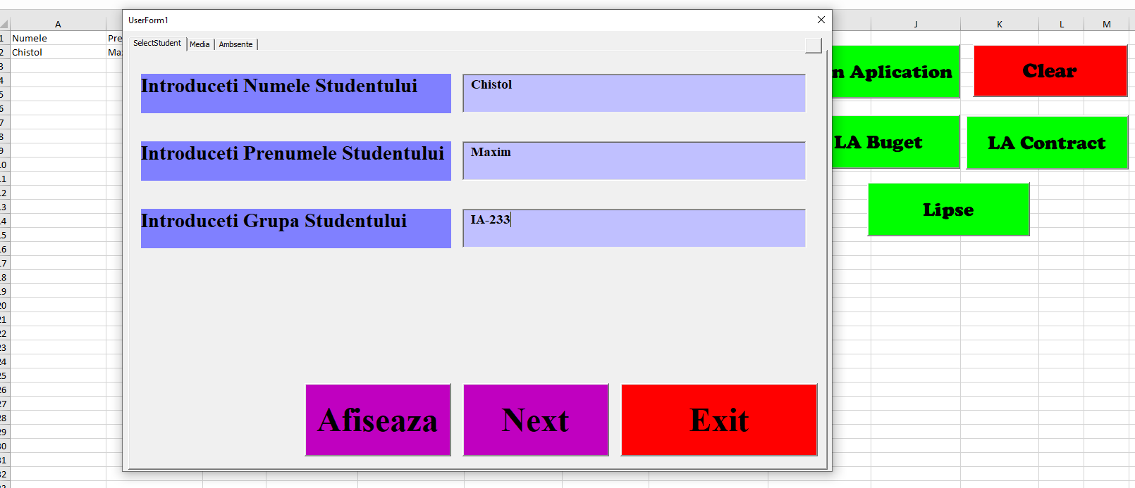
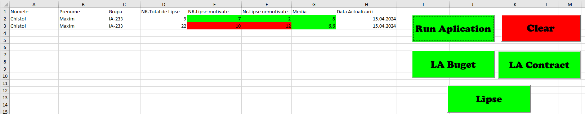
Aplicatia in timpul functionarii

Slide 9
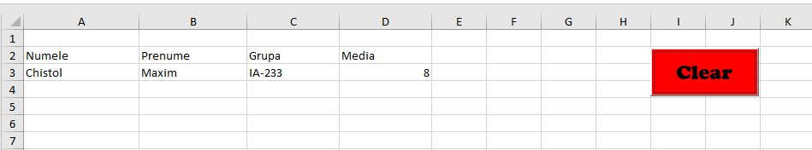
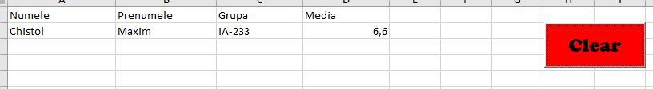
Pagina in care sunt selectati toti cei ce vor fi la Buget
Pagina in care sunt selectati toti cei ce vor fi la Contract

Slide 10
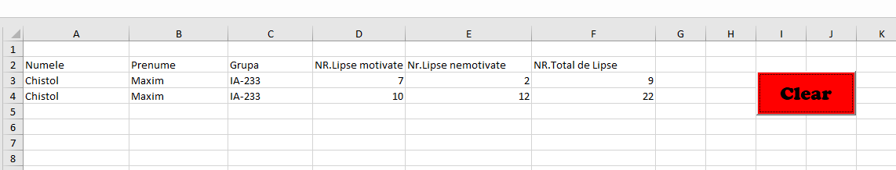
Pagina Aparte in care este informatia aparte despre lipsele studentului

Slide 11


